Slide 1
主日信息
Sunday Sermon

Slide 2

救贖性的禱告
Redemptive Prayers
波特蘭靈糧堂
October 4, 2020

Slide 3
我們爭戰的兵器本不是屬血氣的，乃是在 神面前有能力，可以攻破堅固的營壘，將各樣的計謀，各樣攔阻人認識 神的那些自高之事，一概攻破了，又將人所有的心意奪回，使他都順服基督。(哥林多後書 2 Corinthians 10:4-5)
For the weapons of our warfare are not of the flesh but have divine power to destroy strongholds. We destroy arguments and every lofty opinion raised against the knowledge of God, and take every thought captive to obey Christ,

Slide 4
甚麼是用屬血氣的兵器爭戰？

Slide 5
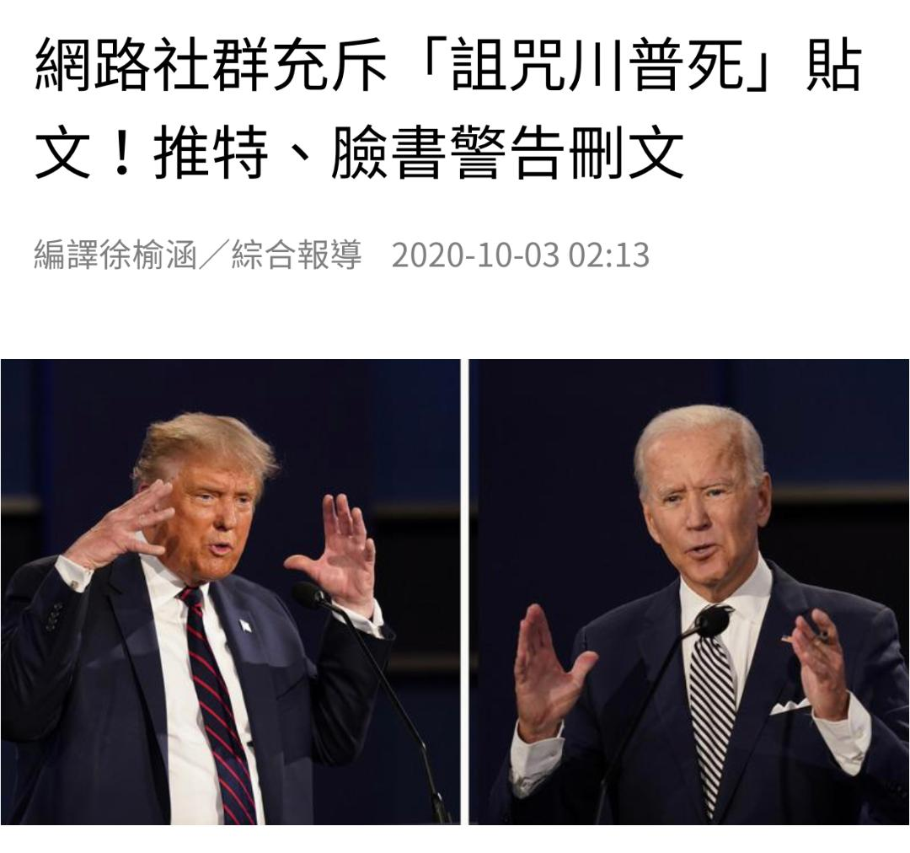

Slide 6


Slide 7
用屬血氣的兵器的爭戰
冒犯的靈 spirit of offense
絕望的靈 spirit of hopelessness

Slide 8
甚麼是堅固的營壘？

Slide 9
甚麼是計謀？
計謀 arguments ─ 主張、推論、判斷。 (自義的靈、宗教的靈、冒犯的靈 ─ 不帶著救贖恩典)

Slide 10
何謂攔阻人認識 神？

Slide 11
甚麼是自高之事？
自高之事 ─ 引以為傲的價值觀、經驗、或是事物

Slide 12
如何奪回所有的心意順服基督？

Slide 13
耶利米先知的例子

Slide 14
你使我遠離平安，我忘記好處。我就說：我的力量衰敗；我在耶和華那裡毫無指望！ 耶和華啊，求你記念我如茵蔯和苦膽的困苦窘迫。 我心想念這些，就在裡面憂悶。(耶利米哀歌 Lamentations 3:15-20)
19 I remember my affliction and my wandering, the bitterness and the gall. I well remember them, and my soul is downcast within me.

Slide 15
我想起這事，心裡就有指望。 我們不致消滅，是出於耶和華諸般的慈愛；是因他的憐憫不致斷絕。 每早晨，這都是新的；你的誠實極其廣大！我心裡說：耶和華是我的分，因此，我要仰望他。 凡等候耶和華，心裡尋求他的，耶和華必施恩給他。 (耶利米哀歌 3:21-26)
21 Yet this I call to mind and therefore I have hope: Because of the Lord’s great love we are not consumed, for his compassions never fail.

Slide 16
同心禱告

Slide 17
(Aaron Beck, 1976)

